Slide 1
СПЕЦИФИКА ПРОВЕДЕНИЯ ОБСЛЕДОВАНИЯ НА ОБЪЕКТАХ торговли
С.А.Жбанов
Директор АНО «РИЦ «Доступная среда»

Slide 2
Специфичные зоны на предприятиях торговли и предприятиях питания требующие обеспечения доступности для МГН
Комплектация и расстановка оборудование торгового зала
Расчетно-кассовая зона
Предприятия общественного питания(зальная форма обслуживания)
* Требования к остальным зонам доступности (транспортная , пути движения, санитарно-гигиенические помещения, пути эвакуации) должны соответствовать СП 59.13330 2016.

Slide 3
Предприятия розничной торговли
В зависимости от принятого в задании на проектирование приема организации обслуживания маломобильных покупателей возможны два варианта проектирования внутренней архитектурной среды. Вариант "А" - доступность любого места обслуживания для инвалидов; при котором следует предусматривать устройство общих универсальных путей движения, предназначенных для использования всеми категориями населения (здоровыми, инвалидами и маломобильными лицами) и приспособление для нужд лиц с нарушением здоровья, специальных мест обслуживания из состава общего числа таких мест. Вариант "Б" - создание условий для покупки товаров полного ассортимента в специально выделенном помещении для маломобильных покупателей. Дополнительные помещения или специальные зоны для обслуживания данного контингента должны размещаться в удобной связи с наружными входами.

Slide 4
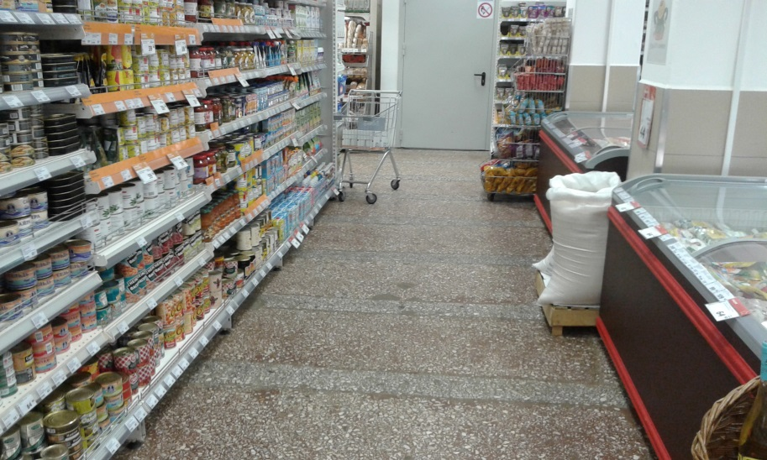
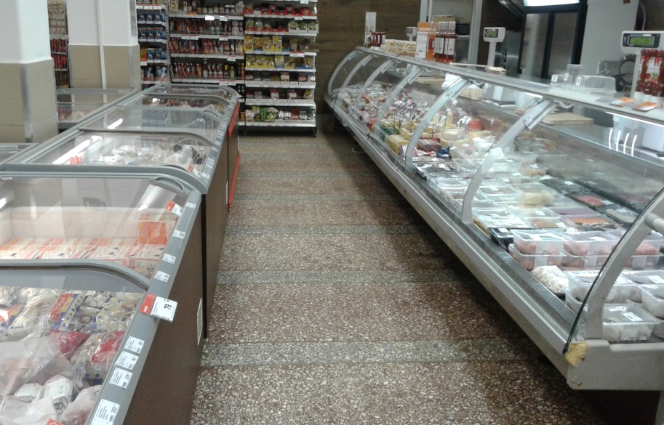
Пути движения внутри предприятия торговли
Все размеры проходов (кроме одностороннего) должны обеспечивать возможность полного разворота на 360°, а также фронтального обслуживания инвалидов на кресле-коляске вместе с сопровождающими.
Ширина прохода для универсамов, супермаркетов и оптовых рынков (торговая площадь свыше 650 м) должна быть не менее 2 м. (СП 138.13330.2012)

Slide 5
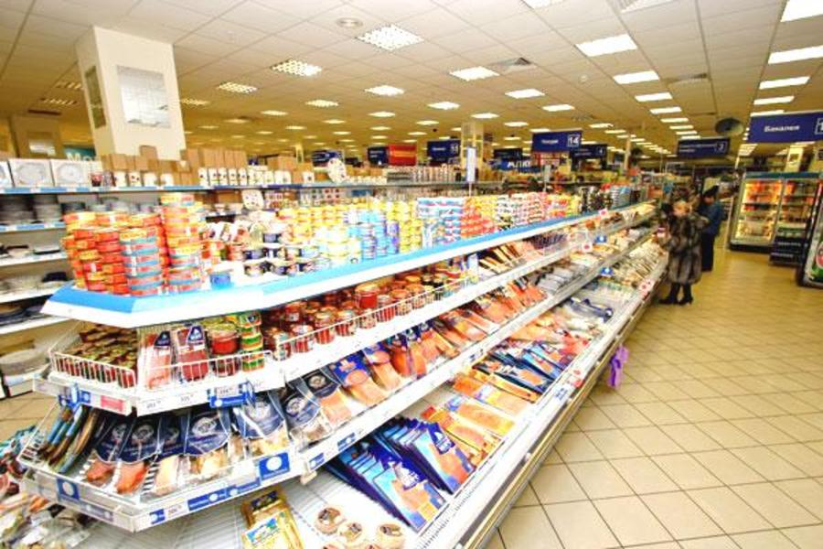
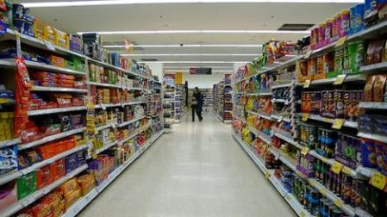
Комплектация и расстановка оборудование торгового зала
Торговое оборудование должно обеспечивать доступность всем контингентам покупателей, в том числе лицам на креслах-колясках для выбора товара. Комплектация и расстановка оборудования в торговых залах должна быть рассчитана на обслуживание лиц, передвигающихся на креслах-колясках самостоятельно и с сопровождающими, инвалидов на костылях, а также инвалидов по зрению. Столы, прилавки, расчетные плоскости кассовых кабин следует располагать на высоте, не превышающей 0,8-0,85 м от уровня пола. Максимальная глубина полок (при подъезде вплотную) не должна быть более 0,5 м. В тех торговых залах, где для покупателей предусмотрены полки высотой более 0,9 м, следует обеспечить дополнительные полки или часть основного прилавка пониженной высоты от 0,7 до 0,8-0,85 м от пола.
В удобном для посетителя - инвалида по зрению месте и в доступной для него форме должна располагаться информация (тактильная мнемосхема) о расположении торговых залов и секций, об ассортименте товаров, а также средства связи с администрацией.

Slide 6
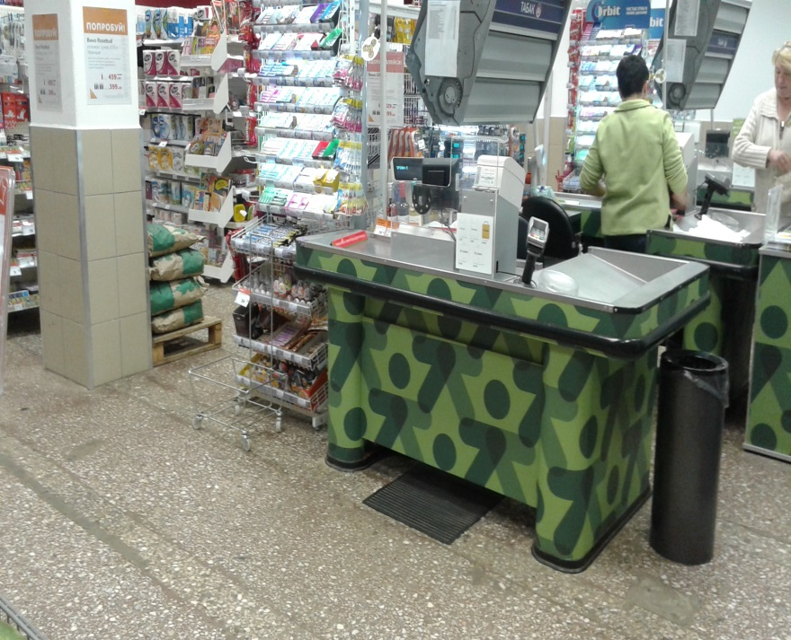
Расчетно-кассовая зона
В блоке касс как минимум один из контрольных кассовых постов в зале должен быть оборудован в соответствии с требованиями доступности для инвалидов. Ширина прохода около такого кассового поста должна быть не менее 1,1 м.
Информационный знак доступности кассы должен располагаться на высоте, видной для покупателя на кресле-коляске.

Slide 7
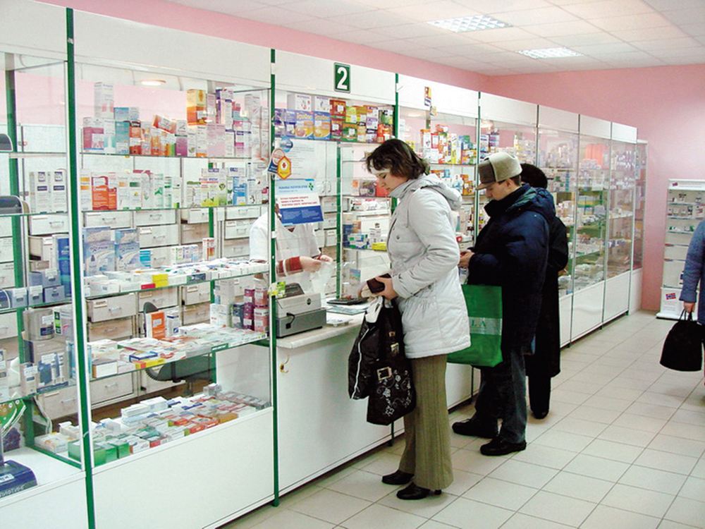
Торговый зал аптеки
Для торговых залов аптек действительны те же требования, что и для торговых залов учреждений торговли. Аптечные прилавки должны быть доступными для инвалидов, передвигающихся на креслах-колясках. Товар на прилавках следует располагать в поле зрения людей, сидящих в инвалидных колясках. Стеклянная витрина позволяет расположить товар на полках в несколько ярусов. Место для продавца с кассовым аппаратом – высотой 0,8- 0,85 м.

Slide 8
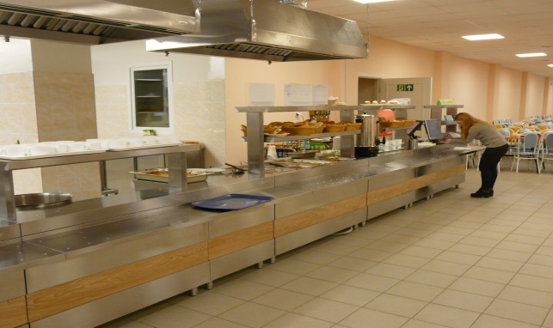
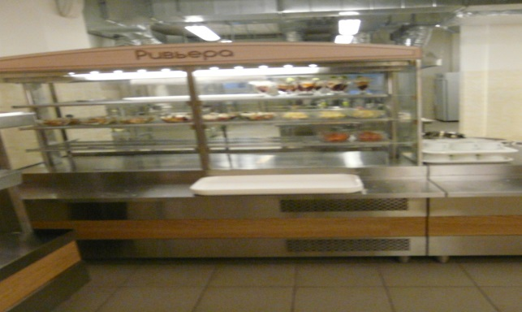
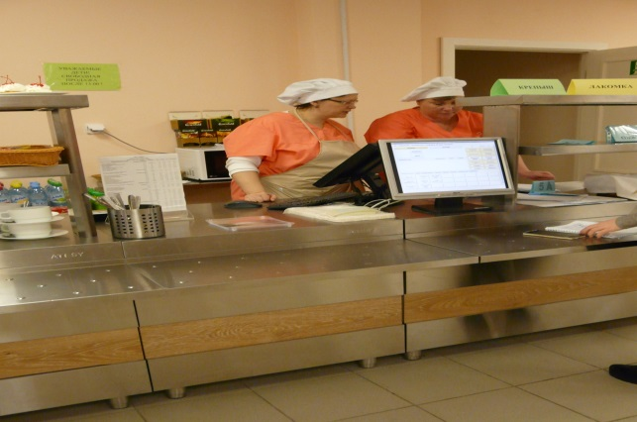
Предприятия питания
Зона свободного прохода-проезда вдоль прилавка-раздачи не менее 0,9 м.
Высота прилавка-раздачи , прилавка для подносов и столовых приборов не более 0,85 м над уровнем пола.
Свободная зона для разворота кресла-коляски должна у кассового аппарата не менее 1,2 х 1,5 м.

Slide 9
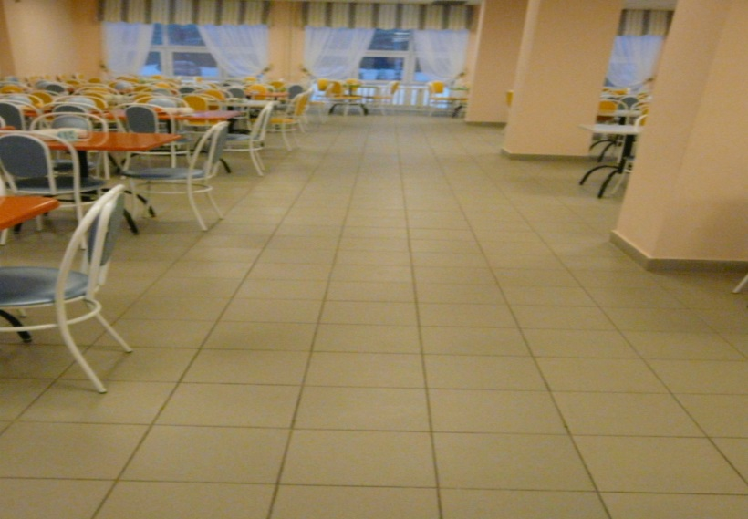
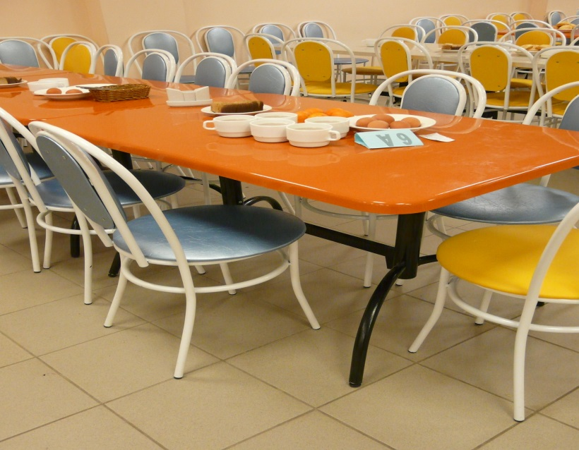
Обеденный зал
Зона свободного прохода-проезда между столами не менее 0,9 м.
Для обеспечения свободного огибания при проходе кресла-коляски ширину прохода рекомендуется увеличивать до 1,1 м.
В помещениях общественного питания должно быть 5%, но не менее одного обеденного стола высотой 0,65-0,8 м. Такие столы должны иметь необходимую ширину между ножками и необходимую глубину столешницы в соответствии с требованиями СП 136.13330. Стойки баров и кафетериев должны иметь пониженную часть - высотой от пола не более 0,8 м и шириной 0,8-1,0 м для обслуживания инвалида на кресле-коляске.

Slide 10
Информация
Информация о предприятии (тип, класс, форма обслуживания, доступность для маломобильных посетителей), а также меню должны быть легко определяемы и доступны для инвалидов на креслах-колясках и лиц с нарушением зрения. Меню должно иметь контрастные надписи простым шрифтом и шрифтом Брайля. В качестве альтернативы может использоваться меню предприятия в версии для слабовидящих, доступной в сети Интернет.

Slide 13
☎ 8 (342) 244-83-90, 8 (342) 244-85-75
☎ 8-908-27-999-36
✉ anodspk@mail.ru

